Slide 1
Priority Task Selection Using Evolutionary Programming
Linggar Maretva Cendani (24060117120031)
Johanadi Santoso (24060117120001)

Slide 2
Pendahuluan
Knapsack problem adalah sebuah permasalahan dimana seseorang dihadapkan pada permasalahan optimasi pada pemilihan benda yang dapat dimasukkan ke dalam wadah yang memiliki keterbatasan ruang atau daya tampung.
Pemilihan Tugas
nama_tugas = "Tugas Alevo, Tugas TBI, Menyuci baju, Mengepel lantai, Menyetrika baju, Memandikan kucing, Mengisi bak mandi, Bermain badminton, Mengurus anak, Mengisi galon"
Value = skala_prioritas = "4, 4, 3, 1, 2, 1, 1, 2, 3, 2"
Weight = waktu_pengerjaan masing2 = "5, 4, 2, 1, 2, 1, 1, 3, 3, 1“
Threshold = waktu yang dimiliki = 8

Slide 3
Metode
Pemrograman evolusioner adalah salah satu dari empat paradigma algoritma evolusioner utama. Ini mirip dengan pemrograman genetik , tetapi struktur program yang akan dioptimalkan tetap, sedangkan parameter numeriknya dibiarkan berkembang.
Variasi operator utamanya adalah mutasi, Anggota populasi dipandang sebagai bagian dari spesies tertentu daripada anggota spesies yang sama, oleh karena itu setiap induk menghasilkan keturunan

Slide 4
Parameter yang digunakan
Jumlah tugas = 10
nama_tugas = "Tugas Alevo, Tugas TBI, Menyuci baju, Mengepel lantai, Menyetrika baju, Memandikan kucing, Mengisi bak mandi, Bermain badminton, Mengurus anak, Mengisi galon"
Value = skala_prioritas = "4, 4, 3, 1, 2, 1, 1, 2, 3, 2"
Weight = waktu_pengerjaan = "5, 4, 2, 1, 2, 1, 1, 3, 3, 1"
Threshold = waktu = 8
Solutions per pop = 10
Junlah generations = 50
alpha = 0.1
Reperesentasi individu biner

Slide 5
Eksperimen

Slide 6
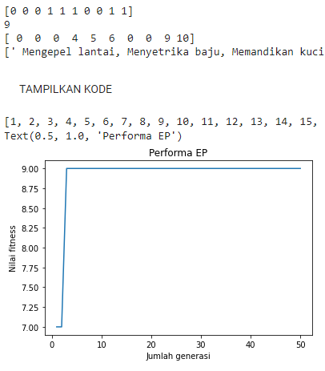
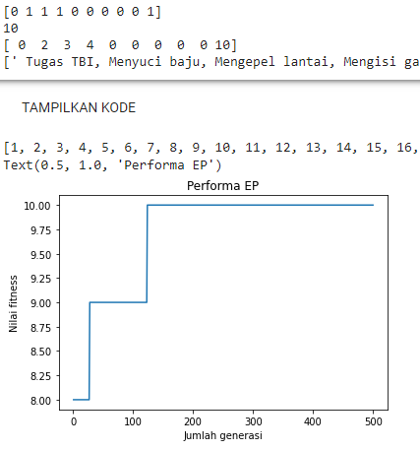
Jumlah tugas = 10
Threshold = waktu = 8
Solutions per pop = 10
Junlah generations = 50
alpha = 0.1
Jumlah tugas = 10
Threshold = waktu = 8
Solutions per pop = 10
Junlah generations = 500
alpha = 0.1

Slide 7
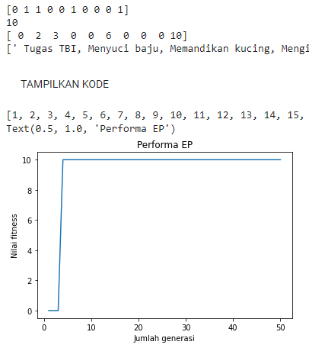
Jumlah tugas = 10
Threshold = waktu = 8
Solutions per pop = 10
Junlah generations = 50
alpha = 0.1
Jumlah tugas = 10
Threshold = waktu = 8
Solutions per pop = 10
Junlah generations = 50
alpha = 0.01

Slide 8
>>
Semakin banyak generasi semakin konvergen
Semakin banyak solusi per populasi, semakin cepat didapatkan individu solusi dengan fitness value terbaik
Semakin kecil alpha, didapatkan individu solusi dengan fitness value terbaik, walaupun sedikit lambat konvergen

Slide 9
next

Slide 10
TERIMA KASIH

Slide 11
Reference
Chu, P., Beasley, J. A Genetic Algorithm for the Multidimensional Knapsack Problem. Journal of Heuristics 4, 63–86 (1998). https://doi.org/10.1023/A:1009642405419

Slide 17
Jumlah tugas = 10
Threshold = waktu = 8
Solutions per pop = 10
Junlah generations = 50
alpha = 0.1
Jumlah tugas = 10
Threshold = waktu = 8
Solutions per pop = 10
Junlah generations = 50
alpha = 0.01

Slide 18
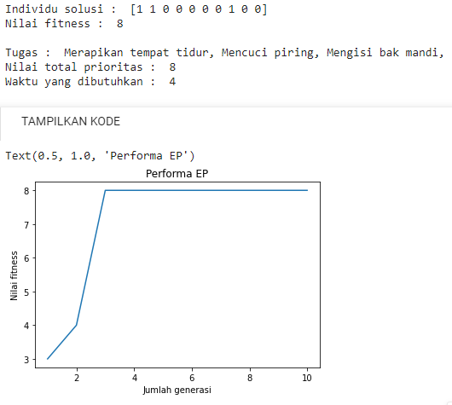
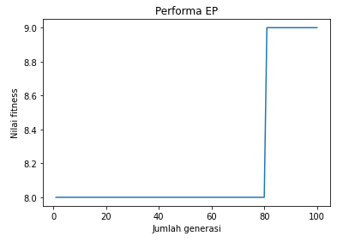
Eksperimen
Jumlah tugas = 10
Threshold = waktu = 5
Solutions per pop = 10
Junlah generations = 10
alpha = 0.1
Jumlah tugas = 10
Threshold = waktu = 8
Solutions per pop = 10
Junlah generations = 100
alpha = 0.1

Slide 19
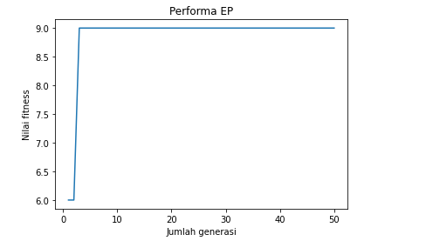
Eksperimen
Jumlah tugas = 10
Threshold = waktu = 8
Solutions per pop = 10
Junlah generations = 50
alpha = 0.1
Jumlah tugas = 10
Threshold = waktu = 8
Solutions per pop = 10
Junlah generations = 100
alpha = 0.1

Slide 20
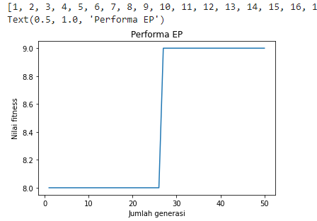
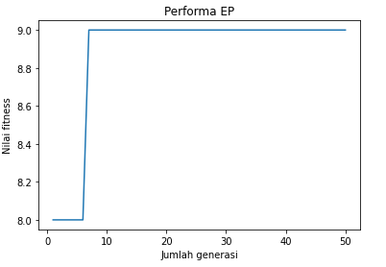
Hasil dan Eksperimen
Jumlah tugas = 10
Threshold = waktu = 8
Solutions per pop = 10
Junlah generations = 50
alpha = 0.5
Jumlah tugas = 10
Threshold = waktu = 8
Solutions per pop = 10
Junlah generations = 50
alpha = 0.01

